Slide 1
Исследование. Что такое исследование?
Занятие факультативного курса
«Я – исследователь»
подготовила
учитель начальных классов
МОУ СОШ № 11
с углубленным изучением отдельных предметов Ставропольского края
Курского района
станицы Галюгаевской
Носова Ольга Михайловна

Slide 2
Что такое исследование?

Slide 3
Вывод:
Исследование – это поиск истины, познание неизвестного, поиск неизведанного, как один из видов познавательной деятельности человека.

Slide 4
Вывод:
Наблюдение – это самый доступный и распространённый метод проведения исследования, который применяют в большинстве наук. Человек постоянно использует наблюдение в своей повседневной жизни. Оно является ценным источником получения различной информации об окружающем мире. Для наблюдения можно использовать приборы и приспособления

Slide 5
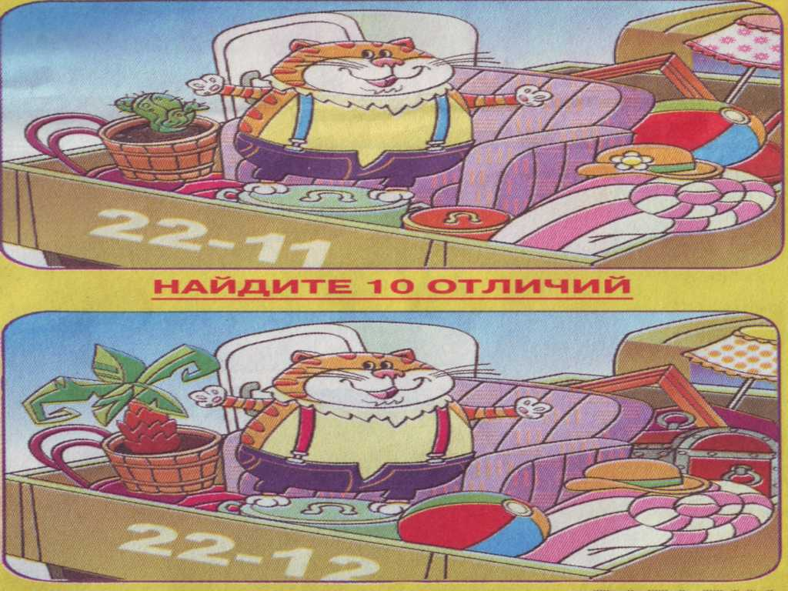
Найдите 10 отличий

Slide 6
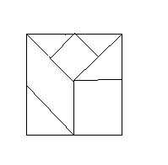
Сколько треугольников и четырёхугольников?

Slide 7
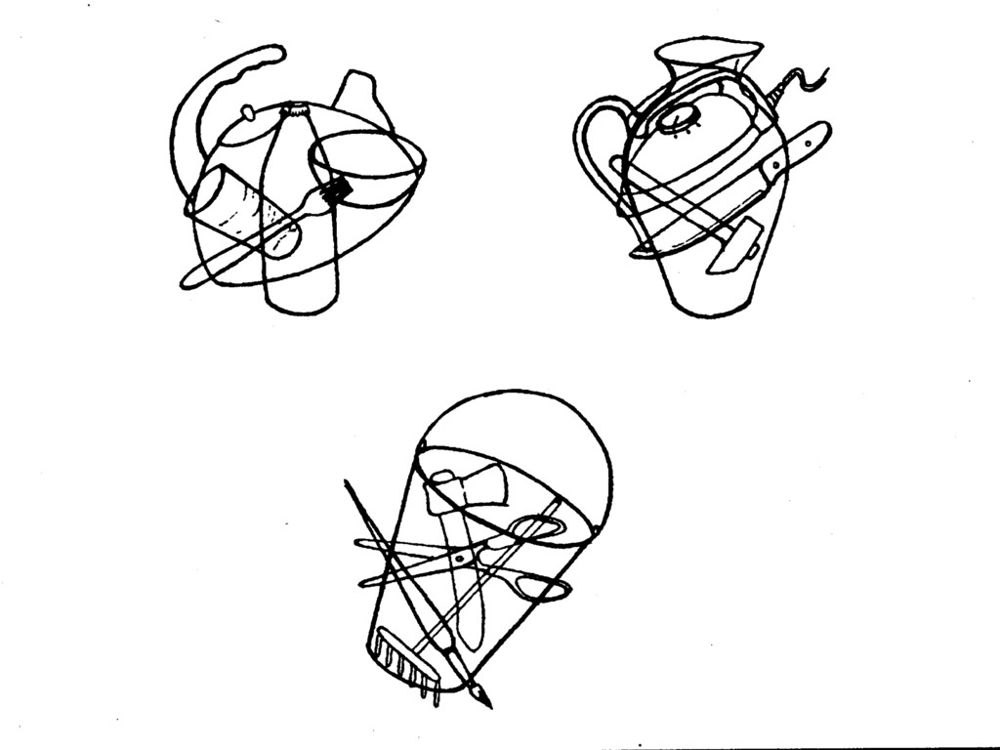
Какие предметы изображены на рисунке?

Slide 8
Спасибо за работу

